Slide 1

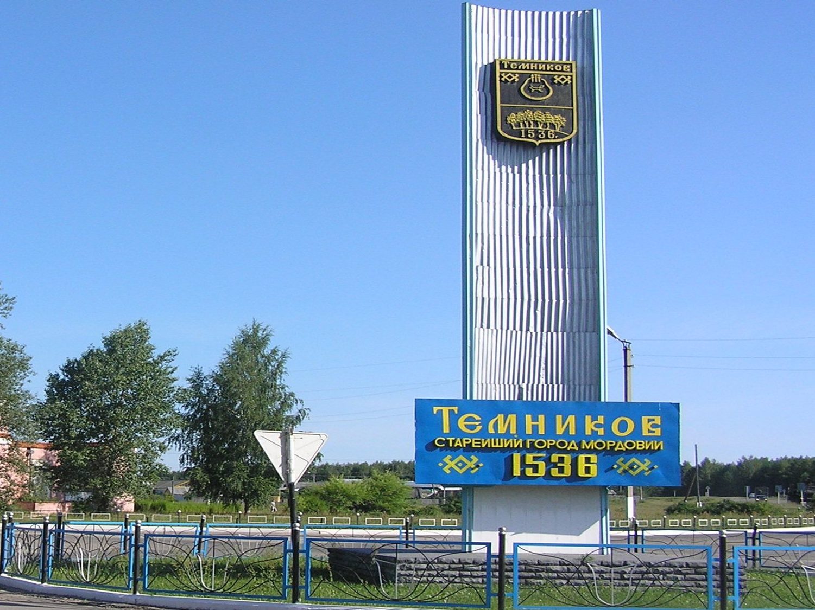
Инвестиционный паспорт

Slide 2
Наименование объекта: Здание бывшего овощесушильного завода
Адрес: РМ, г. Темников, ул. Заводская, д.20
Дата составления: 01.03.2017г.
Категория: Браунфилд

Slide 3
Характеристика объекта недвижимости
Площадь: 1 га
Площадь свободная: 0,5 га
Категория земель: Земли промышленности, энергетики, транспорта, связи, радиовещания, телевидения, информатики, земли для обеспечения космической деятельности, земли обороны, безопасности и земли иного специального назначения
Форма собственности: собственность (Еськин А.В.)
Кадастровый номер: 13:190101014:33
Вид разрешенного использования: для производственной деятельности

Slide 4
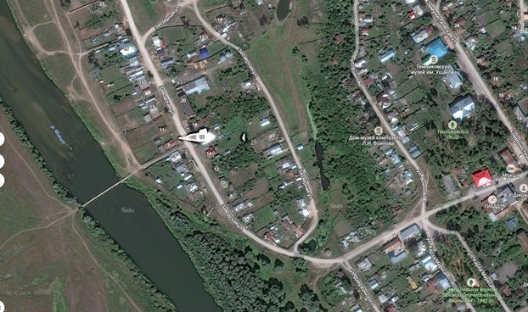
Местонахождение объекта

Slide 5
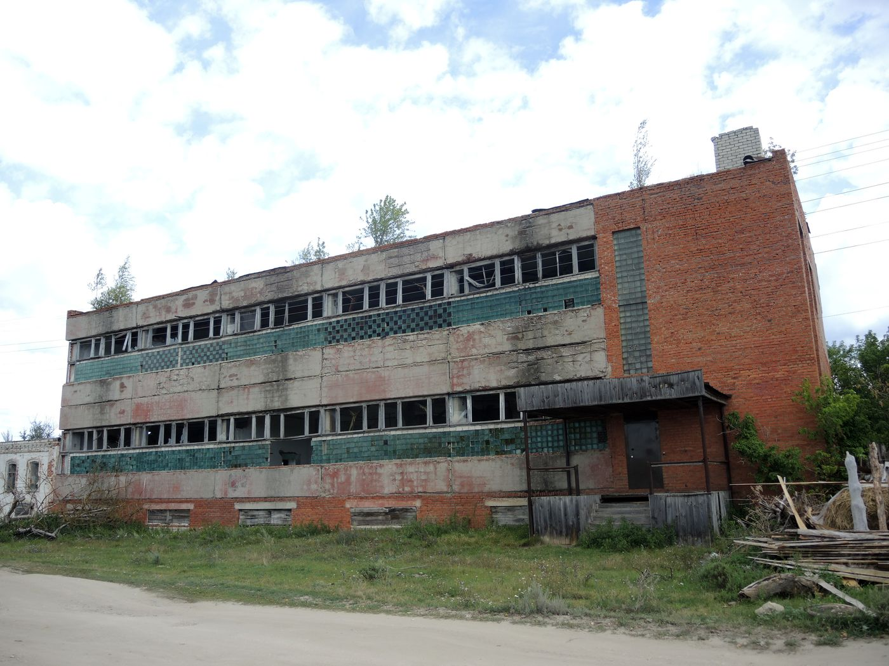
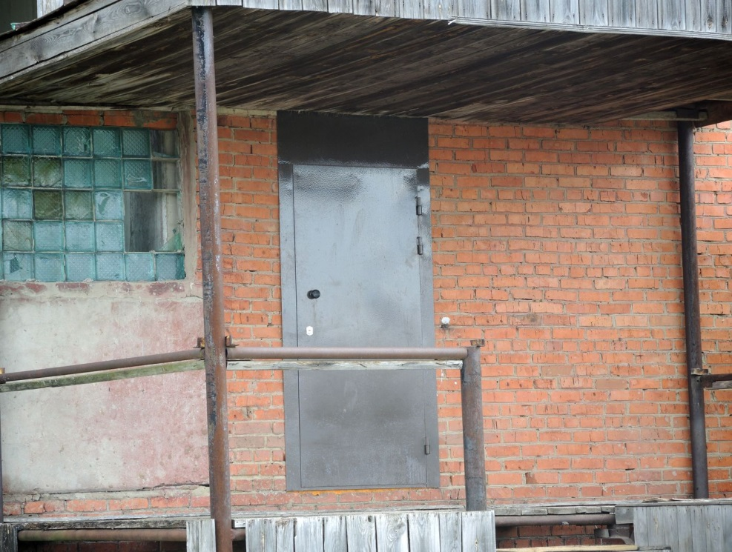
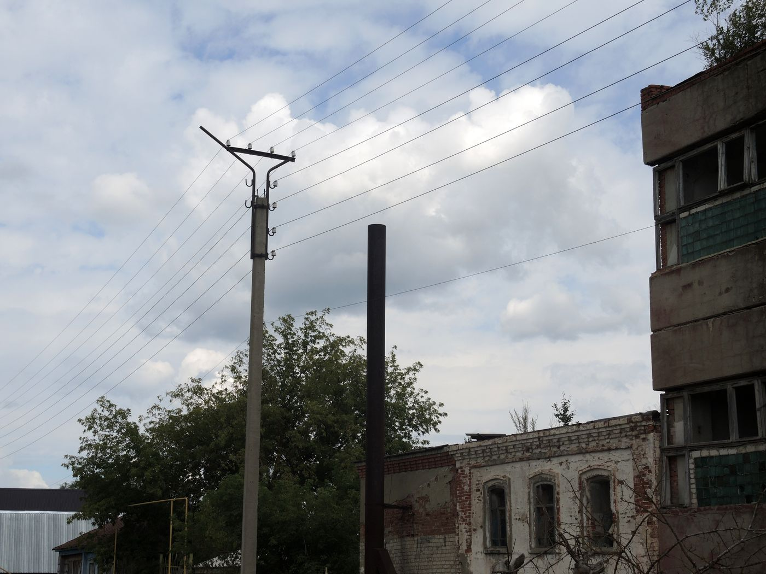
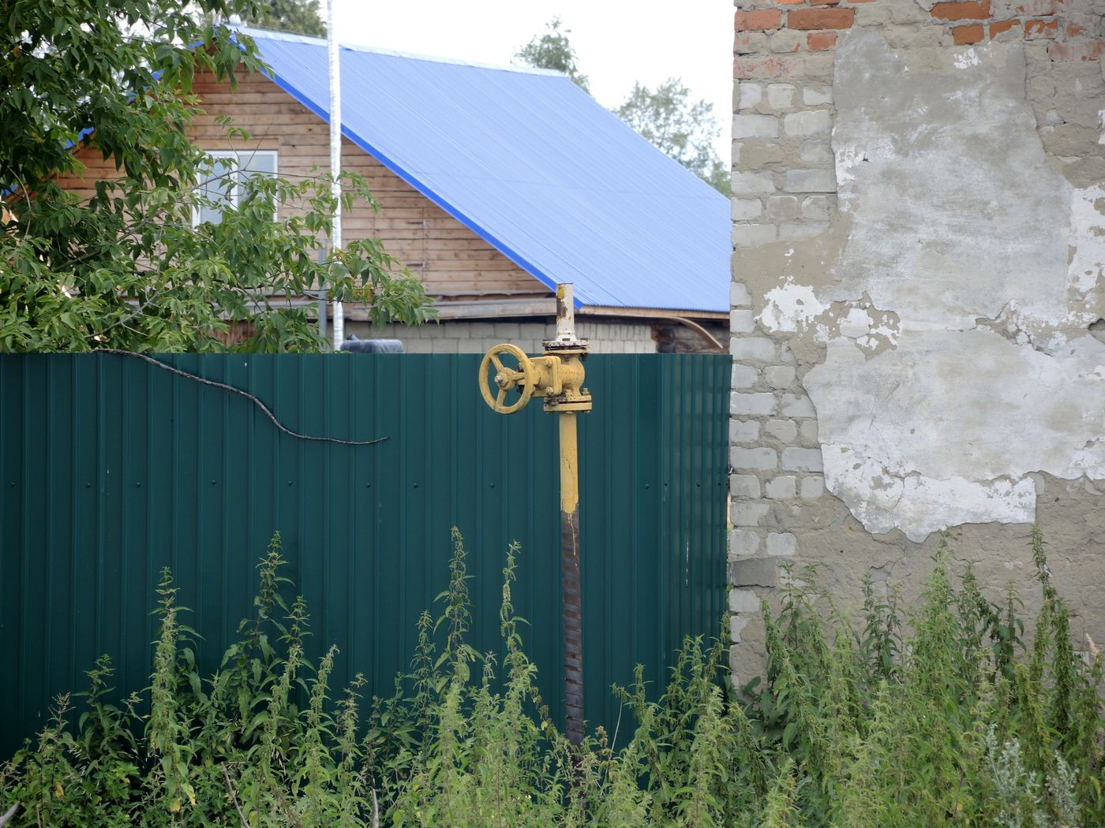

Slide 6
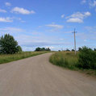
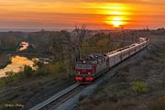
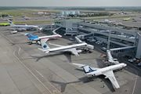
Транспортно-логистическая структура
Ближайшая дорога: 0,1 км дорога по ул. Заводская
Ближайшая федеральная трасса: 100 км от трассы М - 5 (Москва — Рязань — Пенза — Самара — Уфа — Челябинск)
Ближайший ж/д узел: 110 км, ст. Торбеево
Ближайший аэропорт: Аэропорт г. Саранска в 173 км
Расстояние до Саранска: 168 км

Slide 7

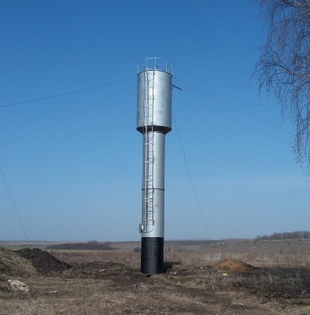
Энергетическая инфраструктура
Газ: в 0,5 км от площадки проложен газопровод высокого давления (0,6 МПа) диаметром 159 мм, свободная мощность 1 000 м3/час.
Электроснабжение: в 0,1 км от площадки проходит ВЛ-10 кВ, свободная мощность 0,25 МВт.
Водоснабжение: По территории площадки проложен водопровод, свободный объем воды 10 м3/час.
Канализация: Необходимо строительство очистных сооружений.

